Slide 1
Tabagismo na terceira idade
Marcelo Fouad Rabahi
Professor Titular FM/UFG

Slide 2
Envelhecimento populacional
Dados do IBGE mostram que o Brasil caminha rapidamente rumo a um perfil demográfico cada vez mais envelhecido;
Participação relativa da população com 65 anos ou mais:
  4,8% em 1991;
  5,9% em 2000;
  7,6% em 2010.
Fonte: IBGE. Censo 2010.
Notes:
Dados do IBGE mostra um crescimento na participação relativa da população com 65 anos ou mais, que era de 4,8% em 1991, passando a 5,9% em 2000
e chegando a 7,4% em 2010. (11% acima de 60 anos censo 2010)

Slide 3
Percentual de fumantes – vigitel brasil

Slide 4
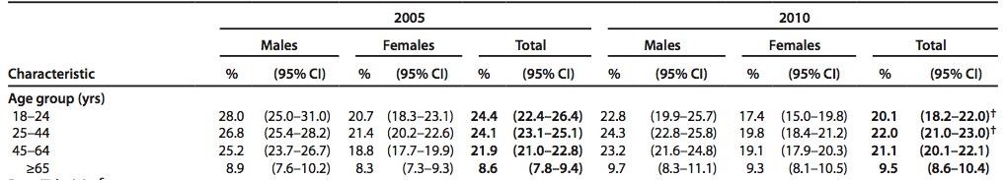

situação atual - EUA

Slide 5

Eu trouxe meu pai pois ele tem que parar de fumar
72 anos, viúvo, aposentado.
QP – desanimo
Refere cansaço aos esfoços, nega tosse.
Hipertenso e coronariopata, ja colocou 2 stents.
Tabagista de 20 cigarros por dia ha 55 anos.
“O cigarro é meu amigo e inimigo. Eu me sinto preso a ele"

Slide 6

Existe algum segredo ?

Slide 7


Segredo, não

Slide 8

ESTABELECER UMA RELAÇÃO
CONFIANÇA

Slide 9
IDENTIFICAR Fatores facilitadores
convivência com outro fumante no domicílio,
estar desempregado ou procurando emprego,
alcoolismo, depressão,
baixa participação em atividades religiosas,
maior risco de baixo grau de satisfação nos relacionamentos sociais
achados negativos relacionados à qualidade de vida.

Slide 10
Ambivalência do Fumante
Tenho que deixar de fumar...
Acho que não vou conseguir...
Conhece:
riscos para a saúde
benefícios de parar
sofre pressão social
medos:
do sofrimento
de não saber lidar
com os problemas
do fracasso
pressão social
Notes:
De maneira geral 80% dso fumantes querem deixar de fumar. Porém a maioria deles enfrentam uma situação chamado ambivalência.
Os fumantes querem deixar de fumar e ao mesmo tempo não querem. Isso é comum pois eles foram capturados pelo ciclo da depenD6encia.
O fumante sente como se não pudesse sobreviver em certas situações sem o cigarro, mas mesmo assim o seu lado racional sabe objetivamente que isso não é verdade e mesmo sabendo que ele não quer mais ser um fumante, ele se sente inseguro e não decide
Ë PRECISO QUE O PROFISSIONAL DE SAÚDE RECONHEÇAe ENTENDA ESSA situação DO FUMANTE E SAIBA DAR UM EMPURRÃOZINHO PARA QUE ELE TOME UM DECISÃO.
É preciso portanto que o profisional de saúde entenda esse modelo de comportamento e possa trabalhar para estimular seu paciente fumante a partir para ação no processo de cessação de fumar.

Slide 11
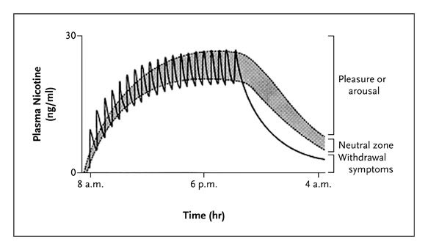

Ciclo da dependência da Nicotina
Benowitz N. N Engl J Med 2010;362:2295-2303

Slide 12


Avaliação inicial do fumante
Rotina de avaliação
1: avaliar a dependência nicotínica e a motivação para deixar de fumar
2: criar vínculo e adequar discurso à motivação
3: oferecer tratamento adequado à motivação
Reichert J, Araújo AJ, Gonçalves CMC, Godoy I, Chatkin JM, Sales MPU, Santos SR. Diretrizes para cessação do tabagismo – 2008. J Bras Pneumol. 2008;34(10):845-80.

Slide 13
Tratamento não farmacológico
Intervenção comportamental
Estratégias:
revisão da história tabágística
revisão da motivação
identificação das situações de risco
aprendizado de estratégias
Reichert JA e cols. Diretrizes para cessação do tabagismo – 2008. J Bras Pneumol. 2008;34(10):845-80.

Slide 14
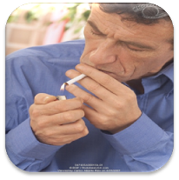


Tratamento farmacológico - Linhas gerais
Todo paciente que desejar parar de fumar e não tiver contra indicações aos medicamentos.
Exceções
Populações específicas em que não há suficiente evidência sobre efetividade (gestantes, adolescentes, usuários de tabaco não-fumado)
É necessário identificar o paciente motivado a parar de fumar para se iniciar o tratamento do tabagismo
Fiore M. Treating tobacco use and dependence: 2008 update.
Clinical practice guideline. Rockville Md: U.S. Dept. of Health and Human Services, Public Health Service, 2008.
Notes:
Neste slide está demonstrado a indicação mais atual para o tratamento medicamentoso do tabagismo. É muito importante avaliar esta indicação, pois vimos que o sucesso do paciente depende da associação com o tratamento medicamentoso.

Slide 15
Escolha da Terapia
TRN através de adesivos transdérmicos não aumenta a incidência de efeitos adversos
Gomas: próteses dentárias podem dificultar comprometendo a aderência à proposta terapêutica
DRC – ajustar a dose da TRN e da bupropiona; vareniclina ?
West R, McNeill A, Raw M. Smoking cessation guidelines
for health professionals: an update. Health Education
Authority. Thorax. 2000;55(12):987-99

Slide 16
“O cigarro era meu inimigo. Agora estou livre dele !"

